Slide 1
শুভ সকাল

Slide 2
এসো একটি ভি ডি ও দেখি

Slide 3
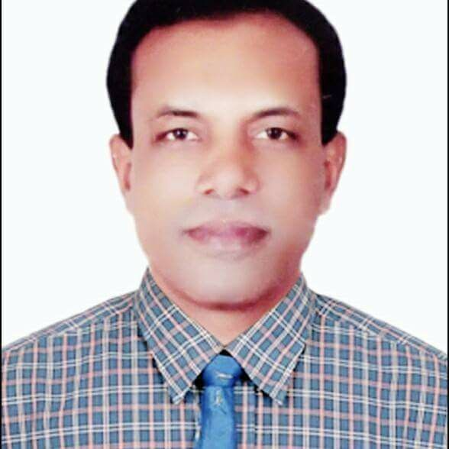
শিক্ষক পরিচিতি
মোঃ মহাসিন আলী মোল্যা
প্রধান শিক্ষক
২নং খারহাট সরকারি প্রাথমিক বিদ্যালয়
কাশিয়ানী, গোপালগঞ্জ ।

Slide 4
পাঠ পরিচিতি
শ্রেণিঃ প্রাক-প্রাথমিক, বিষয়ঃ আমার বই,
অধ্যয়ঃ ৭, পাঠঃ ১৮, পাঠ্যাংশঃ পৃষ্ঠাঃ ৫৮,
পাঠের শিরোনামঃ ম বর্ণ পড়ি ব্যঞ্জনবর্ণ
সময়ঃ ৩০ মিনিট, তারিখঃ০৯.০৭.২০২২ খ্রিঃ ।

Slide 5
শিখনফল
শিখনফলঃ
এই পাঠ শেষে শিক্ষার্থীরা-
৩.২.৮ ধ্বনির প্রতীক ( বর্ণ ) শনাক্ত করতে পারবে ।
৩.২.৯ শব্দ থেকে বর্ণ শনাক্ত করতে পারবে ।

Slide 6
পাঠ্যপুস্তকে সংযোগ
বইয়ের ৫৮ পৃষ্ঠা খুলে দেখি

Slide 7
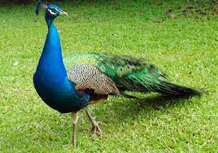
ম
ময়ূর

Slide 8
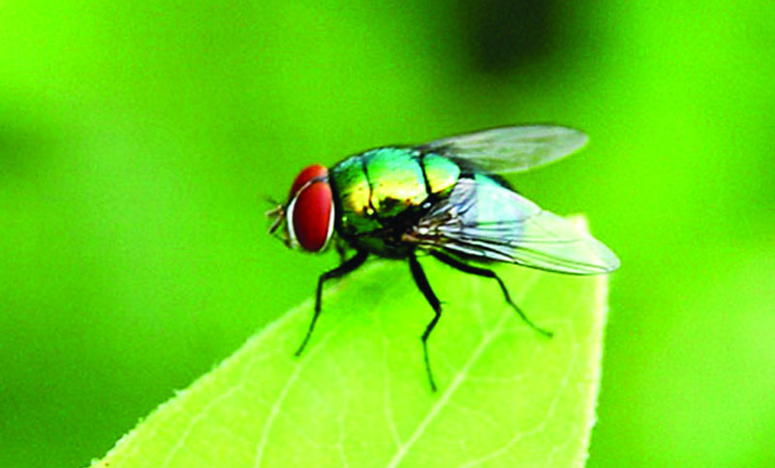
ম
মাছি

Slide 9
আজকের পাঠ
ম, বর্ণ পড়ি

Slide 10
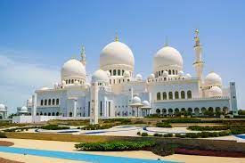
ম
মসজিদ

Slide 11
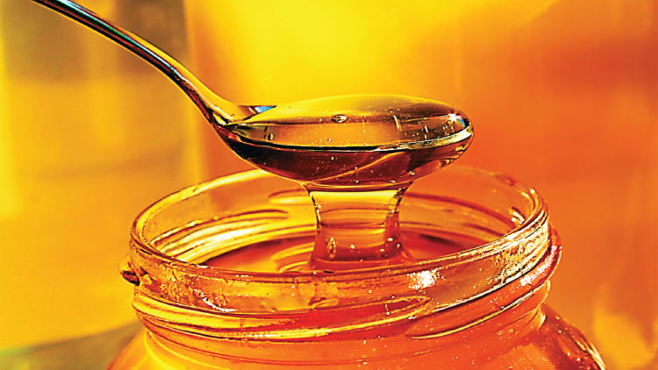
ম
মধু

Slide 12
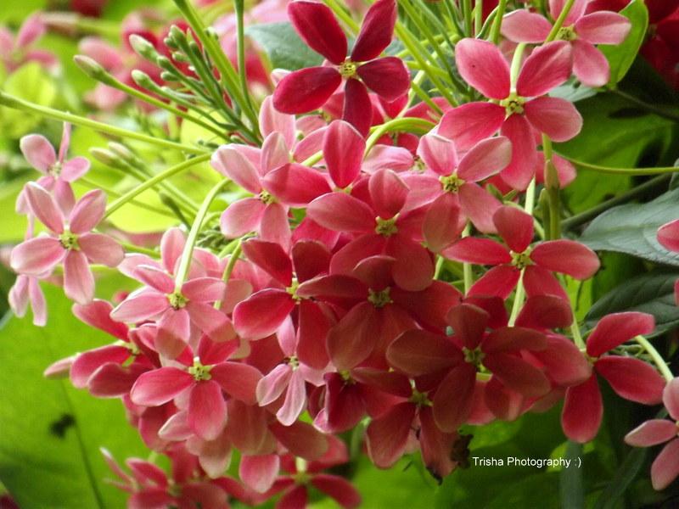
ম
মাধবীলতা

Slide 13
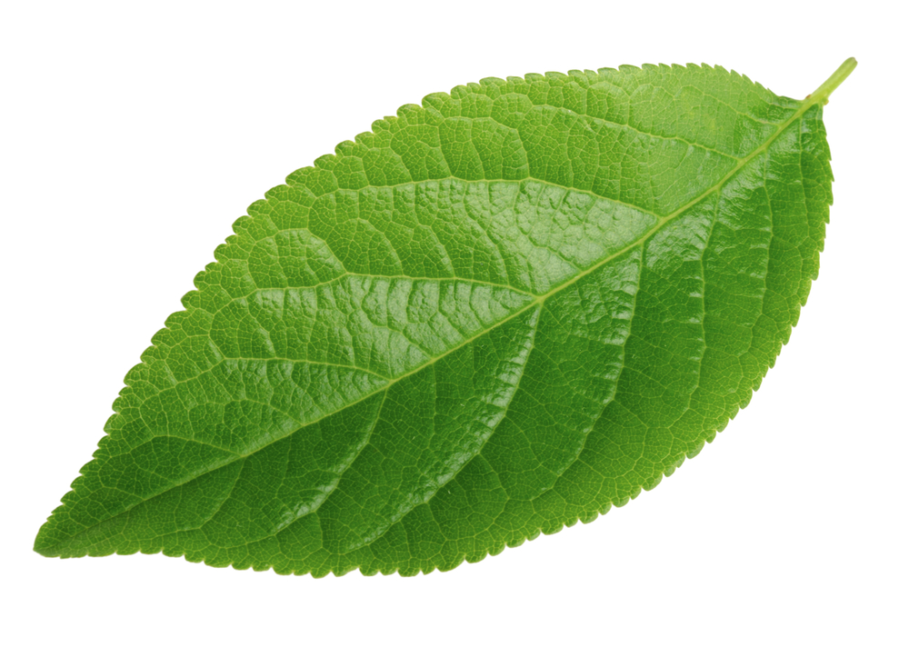
প
পাতা

Slide 14
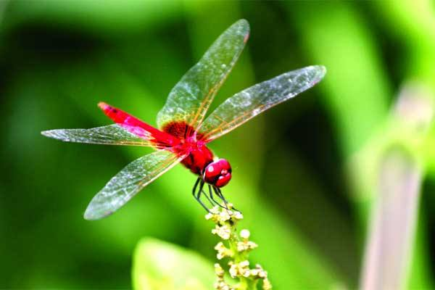
ফ
ফড়িং

Slide 15
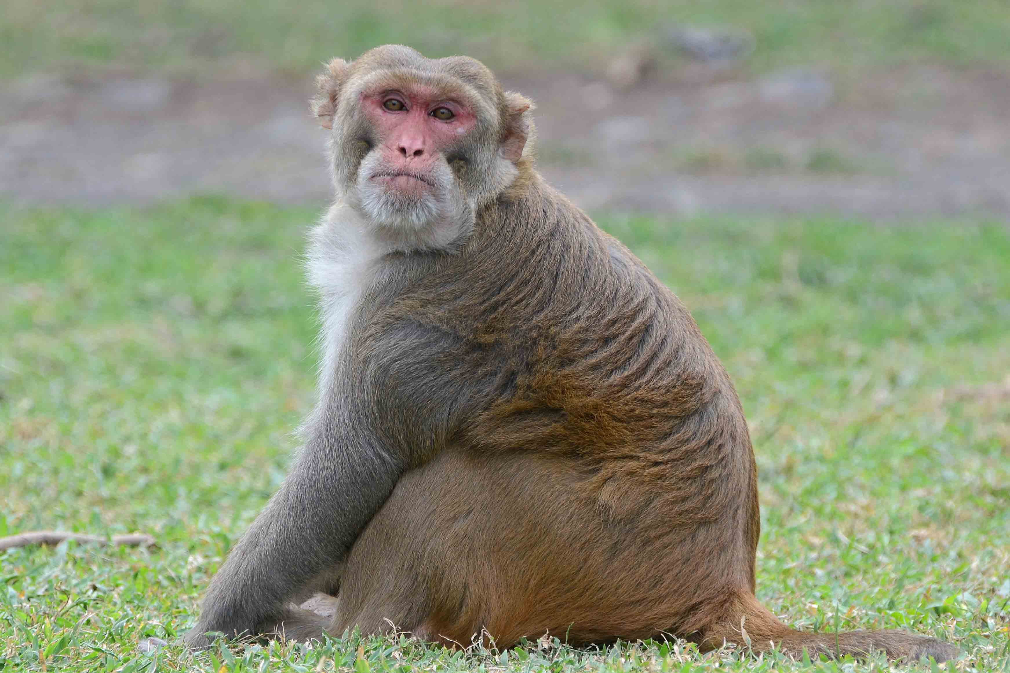
ব
বানর

Slide 16
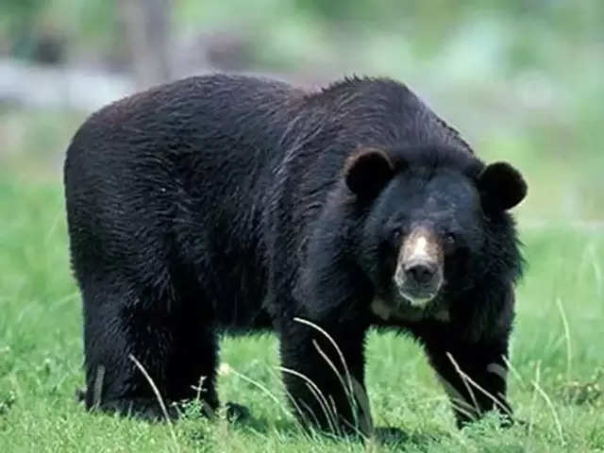
ভ
ভালুক

Slide 17
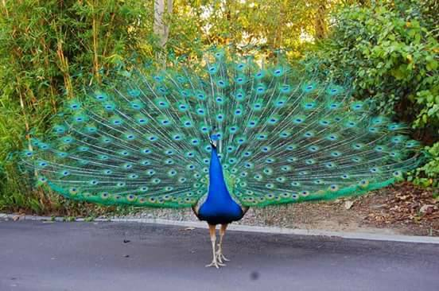
ম
ময়ূর

Slide 18
দলে পড়ি
দলে প ফ ব ভ ম পড়ি

Slide 19
দলে পড়ি
প
ফ
ব
ভ
ম

Slide 20
একক কাজ শব্দের সাথে বর্ণ মিলাই
পাখি
ফ
ফড়িং
প

Slide 21
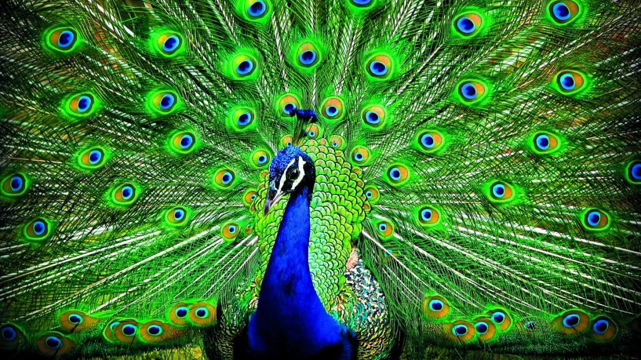
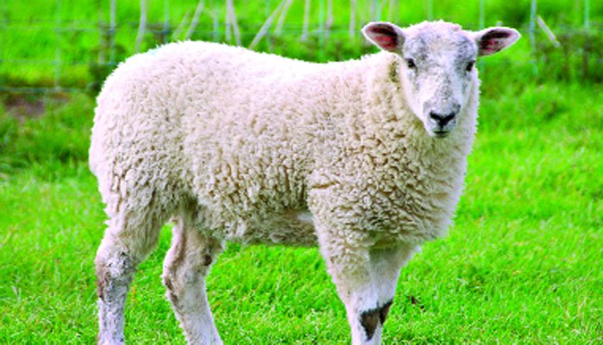
একক কাজ ছবির সাথে বর্ণ মিলাই
ভ
ম

Slide 22
ধন্যবাদ

